Slide 1
MEŠANJE
Reološke lastnosti tekočin
Mešanje
Mešalni bioreaktorji

Slide 2
Reološke lastnosti tekočin
v
F
A
enostavni strig:
h
tekočina
y
strižna napetost:
x
x
strižna deformacija:
strižna hitrost:

Slide 3
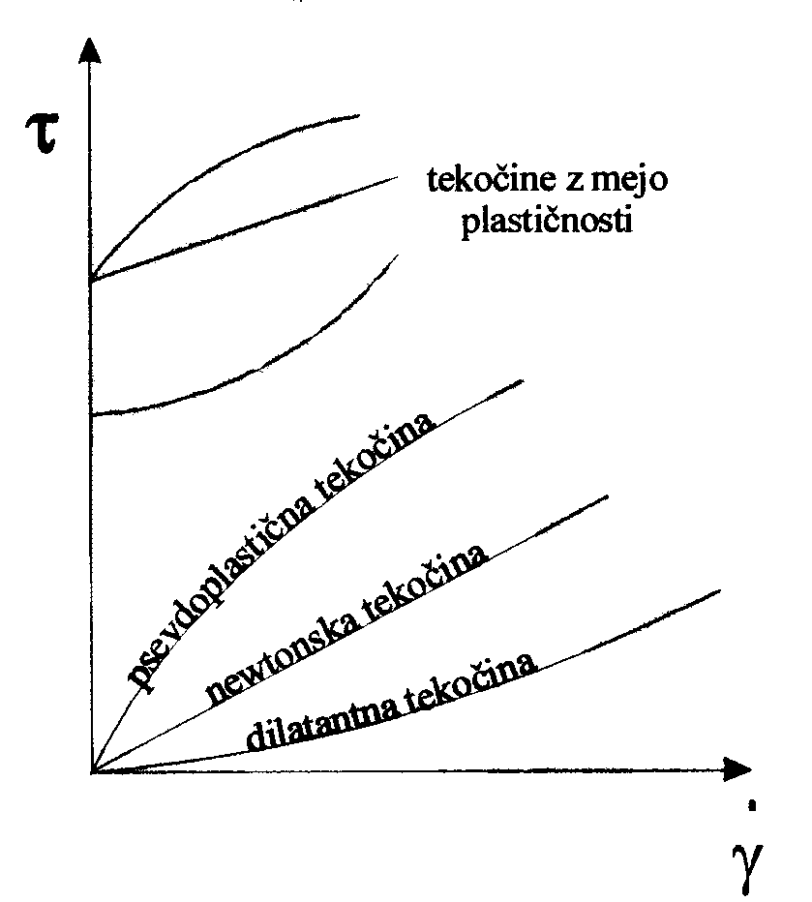
Reološke lastnosti tekočin
newtonske tekočine:
Newtonov zakon:
strižna napetost [Pa]
dinamična
viskoznost
[Pa s]
strižna
hitrost
[s⁻¹]

Slide 4
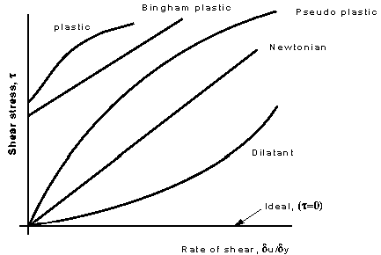
Nenewtonske tekočine
viskoznost se spreminja s strižno hitrostjo
reogram
n > 1
Material | viskoznost ⋅10³ (Pa s) | T (°C)
zrak | 0,017 | 0
voda | 1 | 20
jajčni beljak | 12 | 20
glicerol | 100 | 60
ricinovo olje | 1000 | 20
glukoza | 10000 | 10
n = 1
n  1
psevdoplastične tekočine
Ostwald-de Waelejev (potenčni ) model:

Slide 5
Psevdoplastične tekočine
Ostwald – de Waelejev (potenčni) model:
Izračun povprečne strižne hitrosti:
n – indeks tokovnega obnašanja [-]
η_{a} - navidezna viskoznost
[Pa s]
K – indeks konsistence [Pa s^{n}],
n < 1:
(Metzner & Otto, 1957)
k_{s} - brezdimenzijska konstanta strižne hitrosti mešala
Rushtonova turbina: k_{s} = 11,8, propeler: k_{s} = 10

Slide 6
Reynoldsovo število pri mešalnih reaktorjih
N …. vrtilna hitrost (s⁻¹)
D …. premer mešala (m)
ρ …. gostota tekočine (kg/m³)
η …. viskoznost (Pa.s)
newtonske tekočine:
nenewtonske tekočine:
K – indeks konsistence [Pa s^{n}],
k_{s} - brezdimenzijska konstanta strižne hitrosti mešala
viskoznost tekočine merimo z viskozimetrom pri pogojih enostavnega striga
…. viskoznost = f (N)
določiti je treba odvisnost

Slide 7
Določanje reoloških karakteristik
Reogrami (za psevdoplastične tekočine pogosto simulacija z raztopino CMC)
navidezna viskoznost pri različnih N:
η_{a} = K (k_{s} N)^{n-1}
τ = K γ^{n}
log τ = n · log γ + log K
 K, n

Slide 8
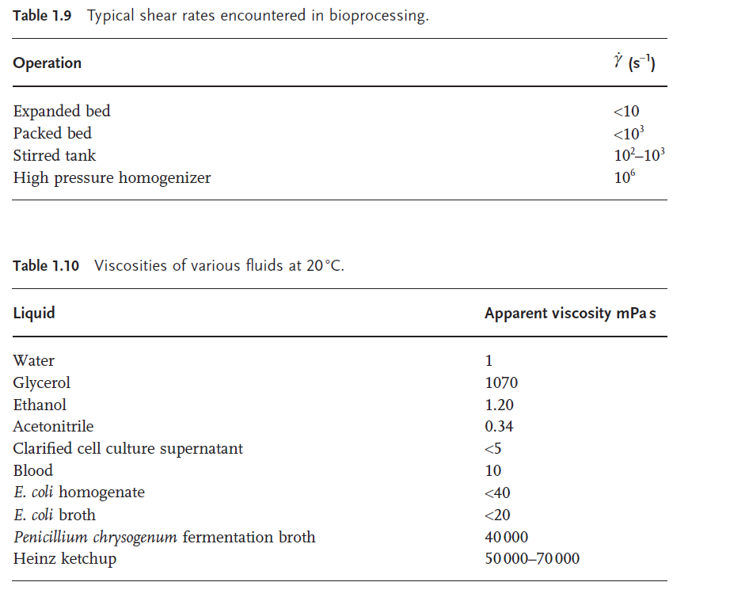
Reološke karakteristike

Slide 9
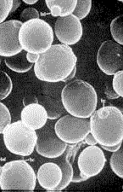
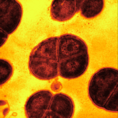
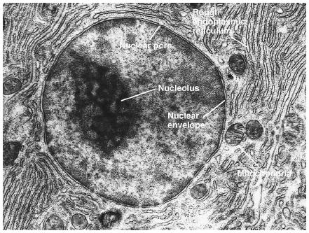
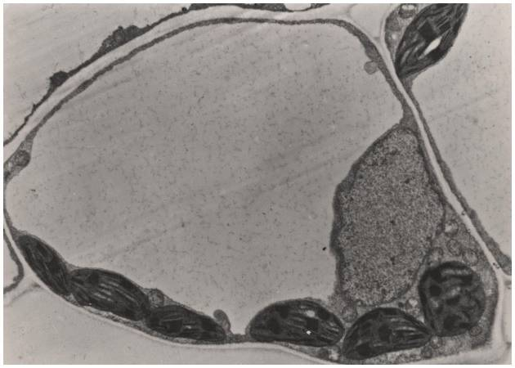
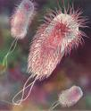
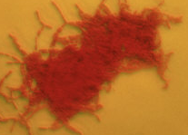
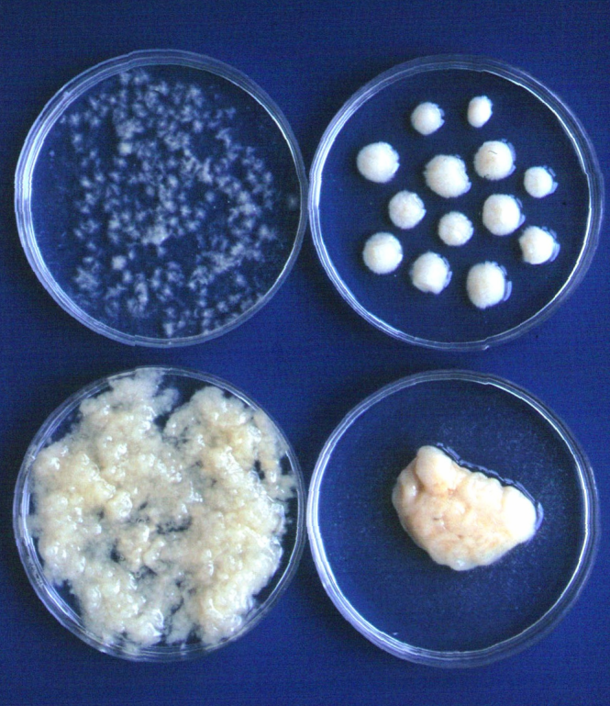
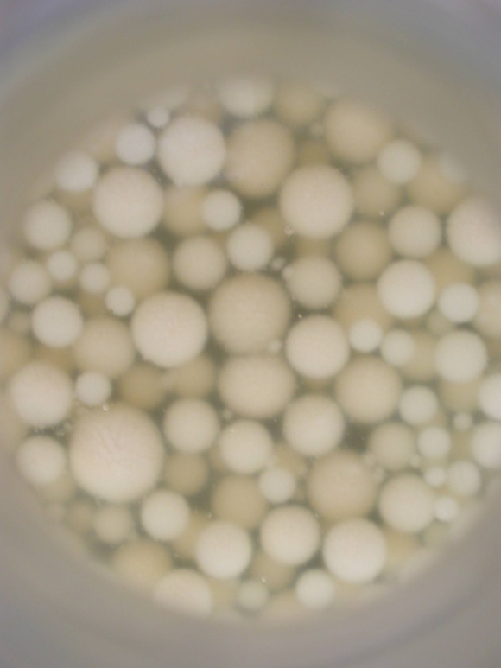
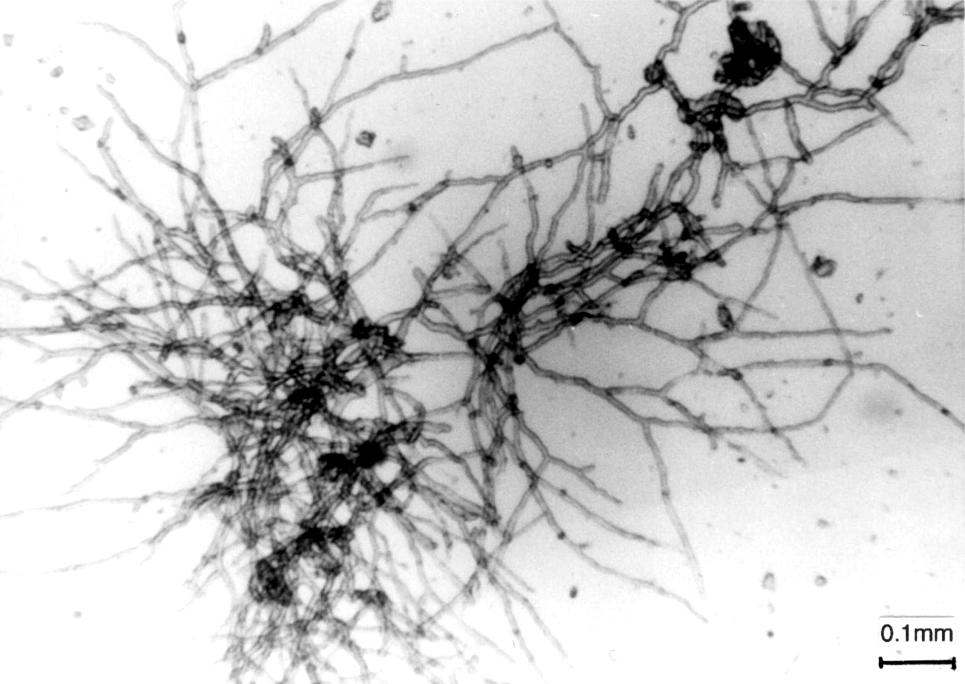
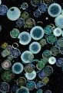
Morfologija celic

Slide 10
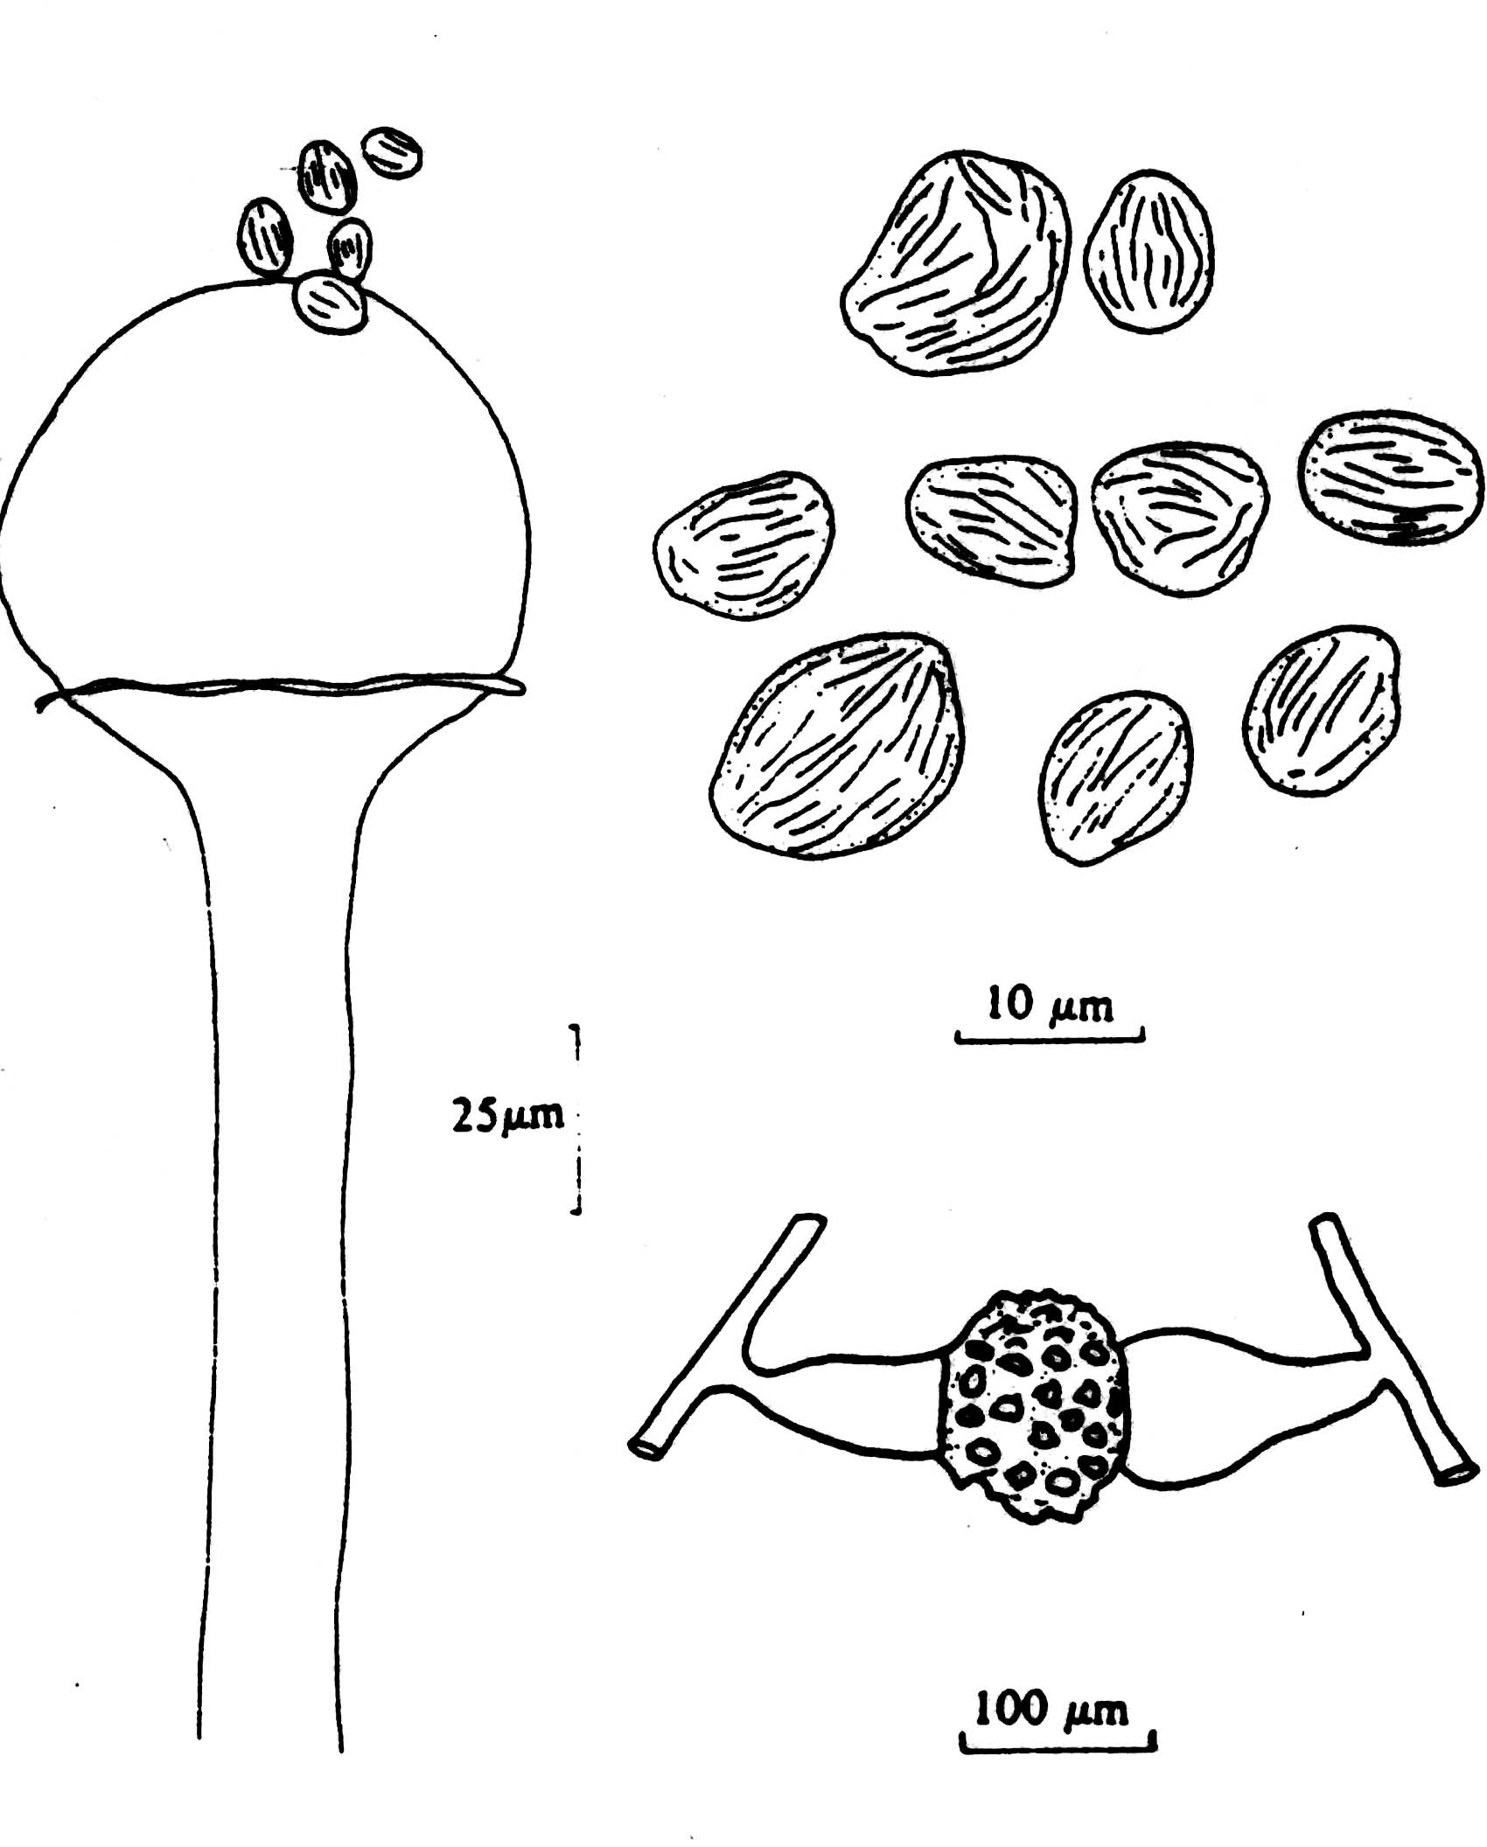
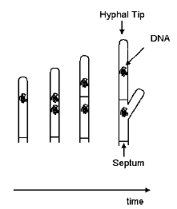
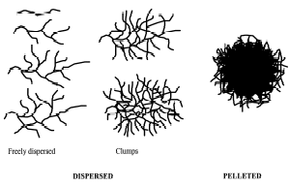
Submerzna rast nitastih gliv
spore hife micelij

Slide 11
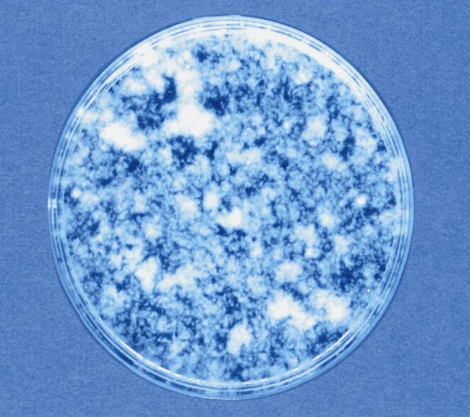
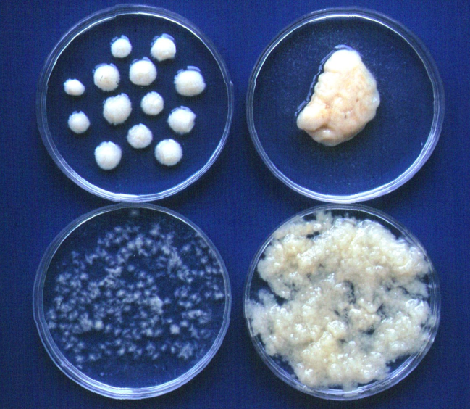
Morfologija nitastih gliv
dispergirana (filamentozna) rast
dispergirane flokule, peleti,
kepe, sprijeta biomasa
  sestava celic
  metabolizem celic
  reološke lastnosti fermentacijskih brozg

Slide 12
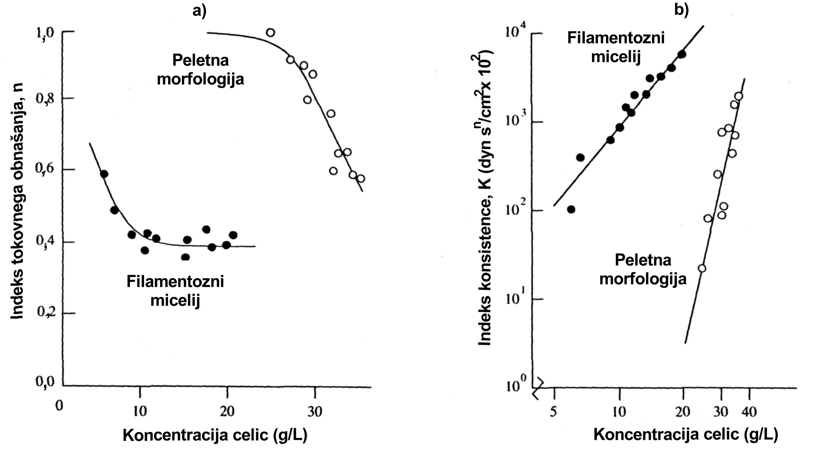
Morfologija in reološke lastnosti fermentacijskih brozg
Potenčni model:

Slide 13
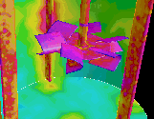
MEŠANJE
Hidrodinamska operacija:
doseganje enotne sestave in temperature medija
pospešitev prenosa hranil in metabolnih produktov
hitrejši prenos toplote
suspendiranje trdnih delcev
dispergiranje tekočine v tekočini (dodatki protipenilca)
ter pri aerobnih procesih:
dispergiranje plinske faze v tekočini
pospešitev prenosa kisika iz mehurčkov v tekočino

Slide 14
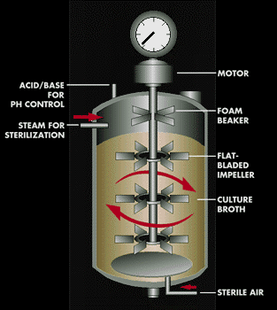
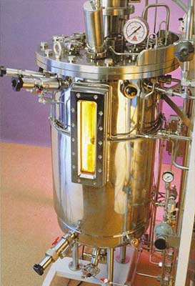
MEŠALNI BIOREAKTOR

Slide 15
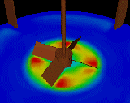
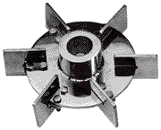
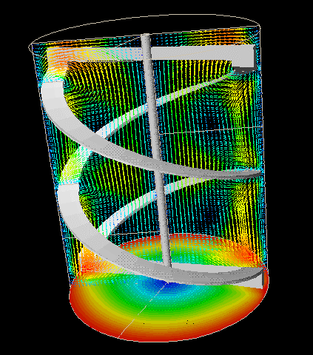
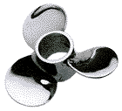
MEŠALA
diskaste turbine (visoke strižne sile)
Rushtonova
turbina
propeler
turbina z
nagnjenimi
lopaticami
vijačno mešalo

Slide 16
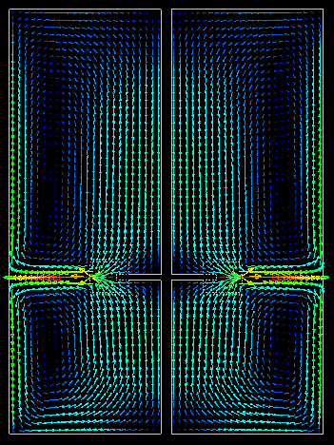
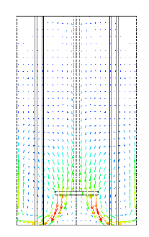
TOKOVNI PROFILI
radialni tok kapljevine
  Rushtonova turbina
aksialni tok kapljevine
  propeler

Slide 17
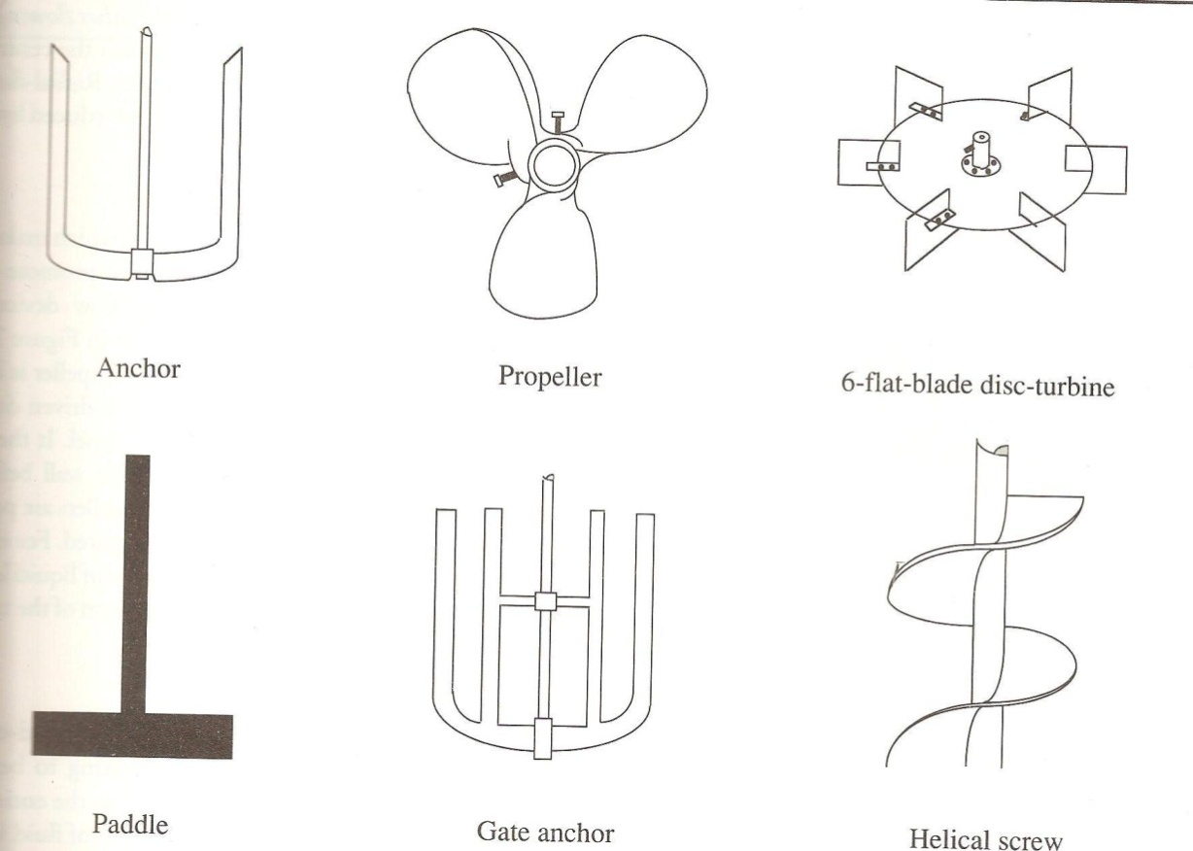
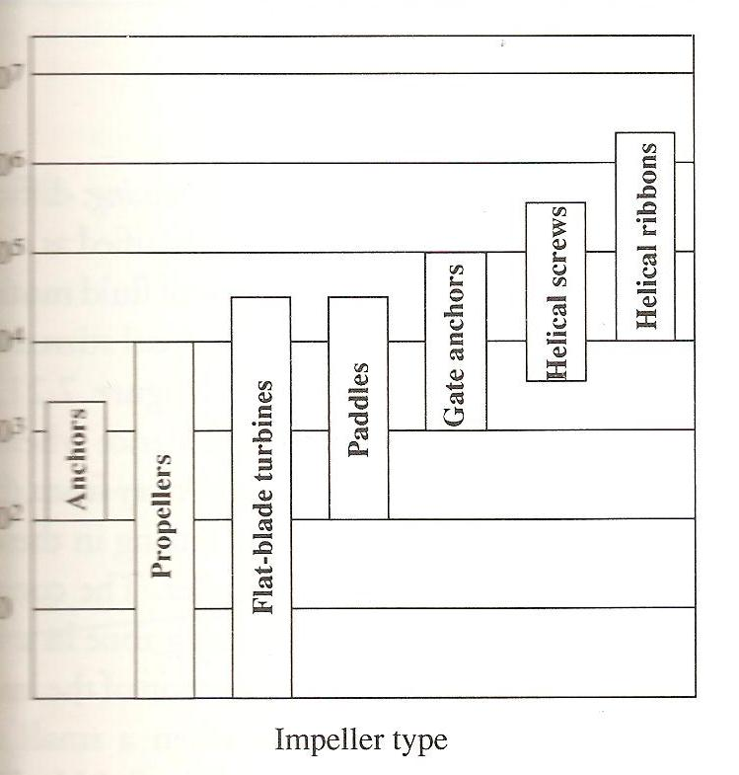
MEŠALA
sidrasto mešalo
propeler
turbina s 6 lopaticami
Viskoznost (mPas)
veslasto mešalo
sidrasto mešalo z zaporo
vijačno mešalo

Slide 18
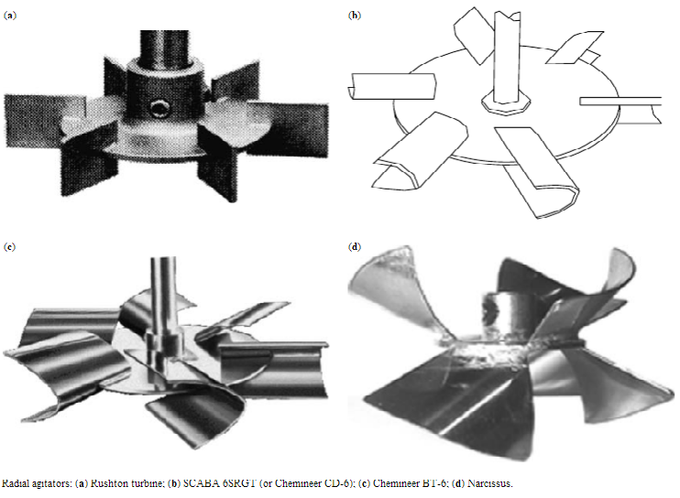
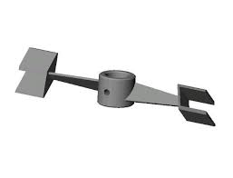
Mešala – radialni tok
Rushtonova turbina
SCABA 6SRGT ali Chemineer CD-6
Intermig
Chemineer BT-6 Narcissus

Slide 19
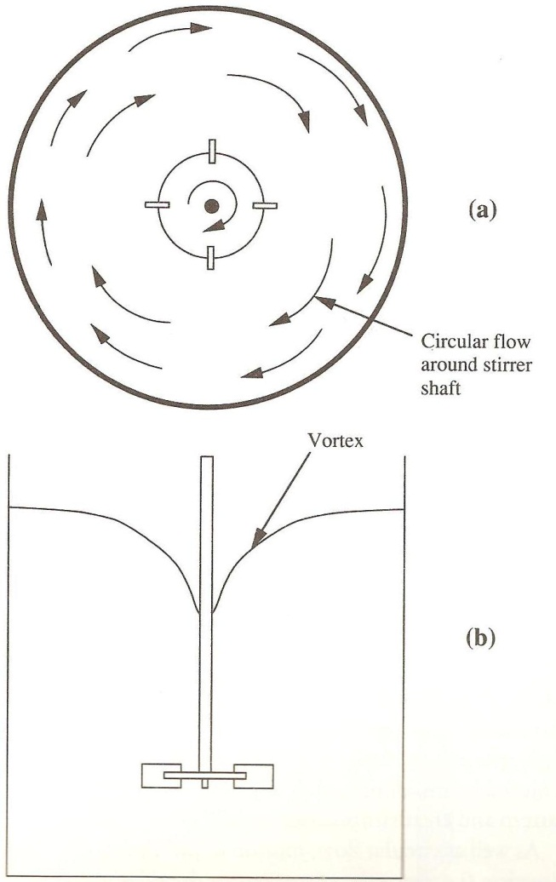
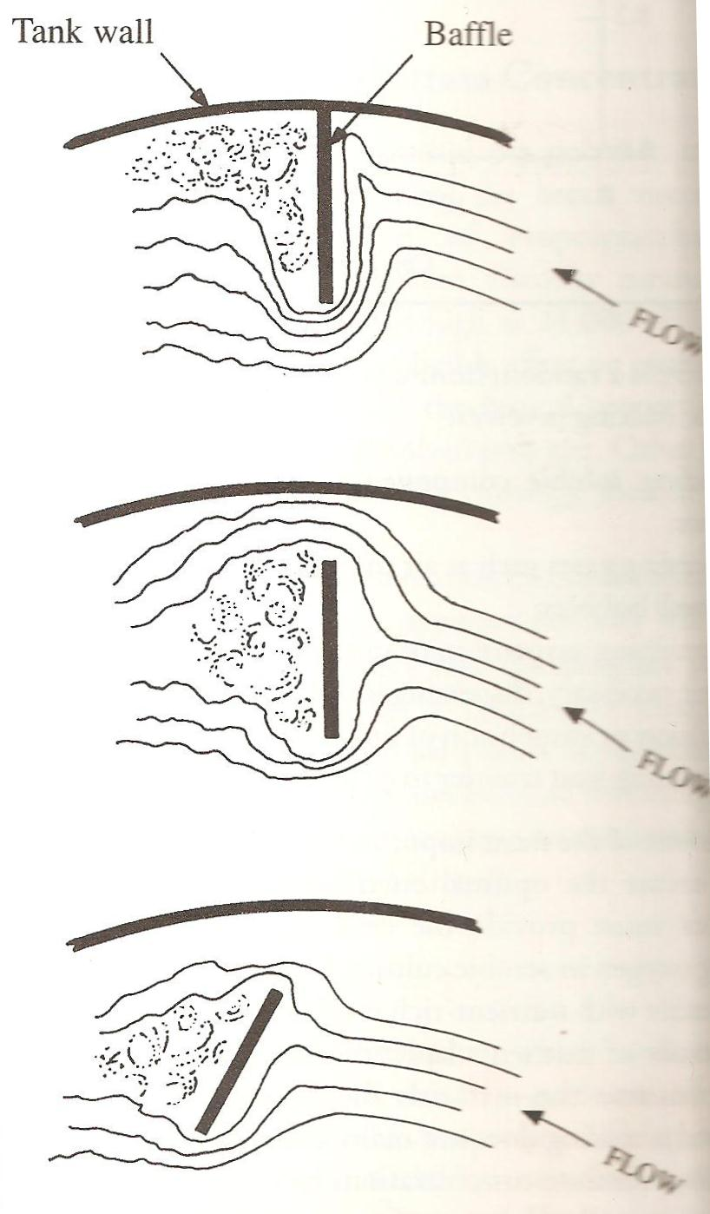
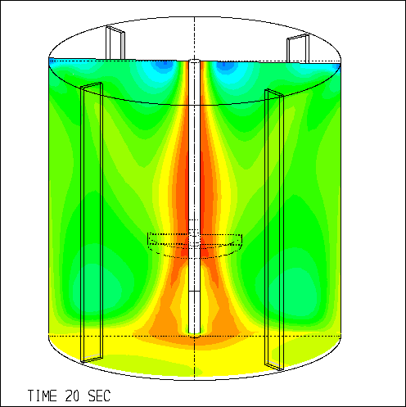
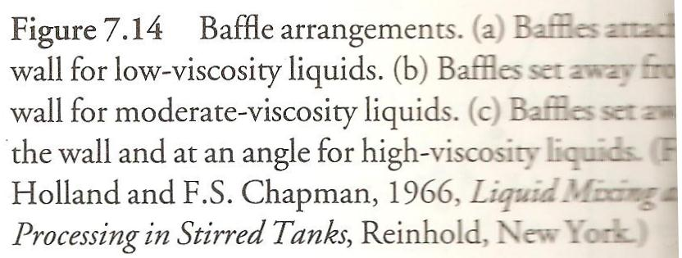
PREGRADE
a
b
c
preprečujejo tvorbo lijaka

Slide 20
NAČRTOVANJE MEŠANJA
izbor ustreznega mešala
pogoji mešanja:
  majhna poraba energije za učinkovito mešanje
  E = P · t_{m}
moč za mešanje
čas pomešanja

Slide 21
Glede na agregatna stanja
Mešanje
S stališča moči
Časov pomešanja
Tokovni modeli
Mehansko mešanje:
Zunanja sila premaguje napetosti v sami kapljevini
P = M . ω = (F . R) . (2 . π . N)
P: moč (W)
M: navor (kgm²/s² = Nm)
ω: kotna hitrost (s⁻¹)
N: vrtilna hitrost mešala (s⁻¹)
F: sila (N)
R: ročica (m)

Slide 22
VNOS MOČI V BIOREAKTORJIH Z MEŠALOM
neprezračevan sistem:
pregrade, enofazni sistem: Po = f (Re)
P = Po ρ N³ D⁵
gravitacijske sile
ŠTEVILO MOČI: Po = f (Re, Fr, We)
površinske
sile

Slide 23
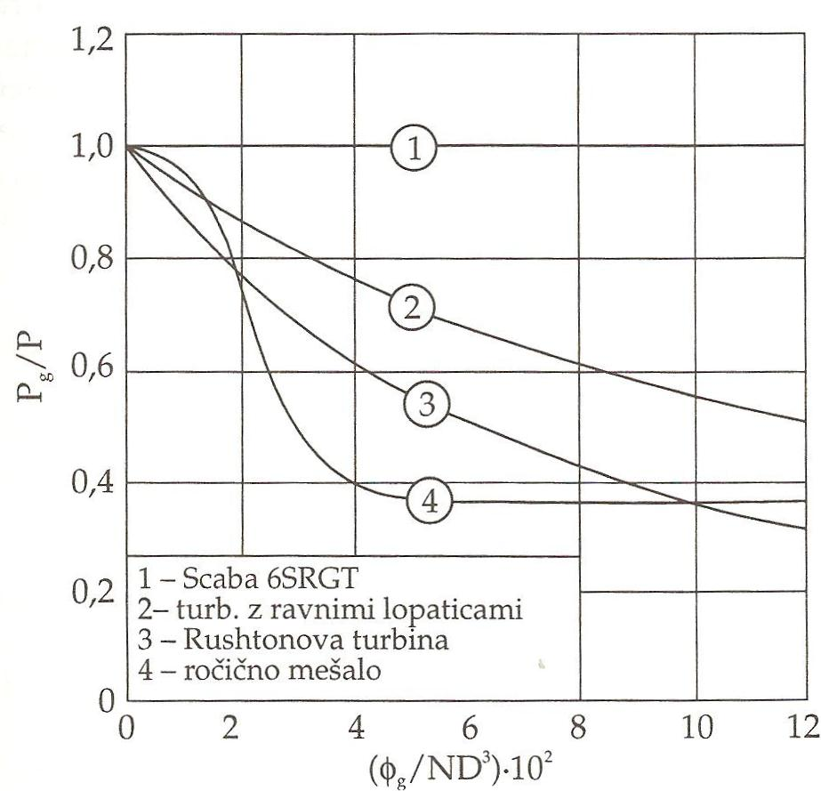

VNOS MOČI V BIOREAKTORJIH Z MEŠALOM
Prezračevan sistem
$$Pg=K{\left(\frac{P^{2}ND5}{φ_{g}^{}0,56}\right)}^{\text{0,45} }$$

Slide 24
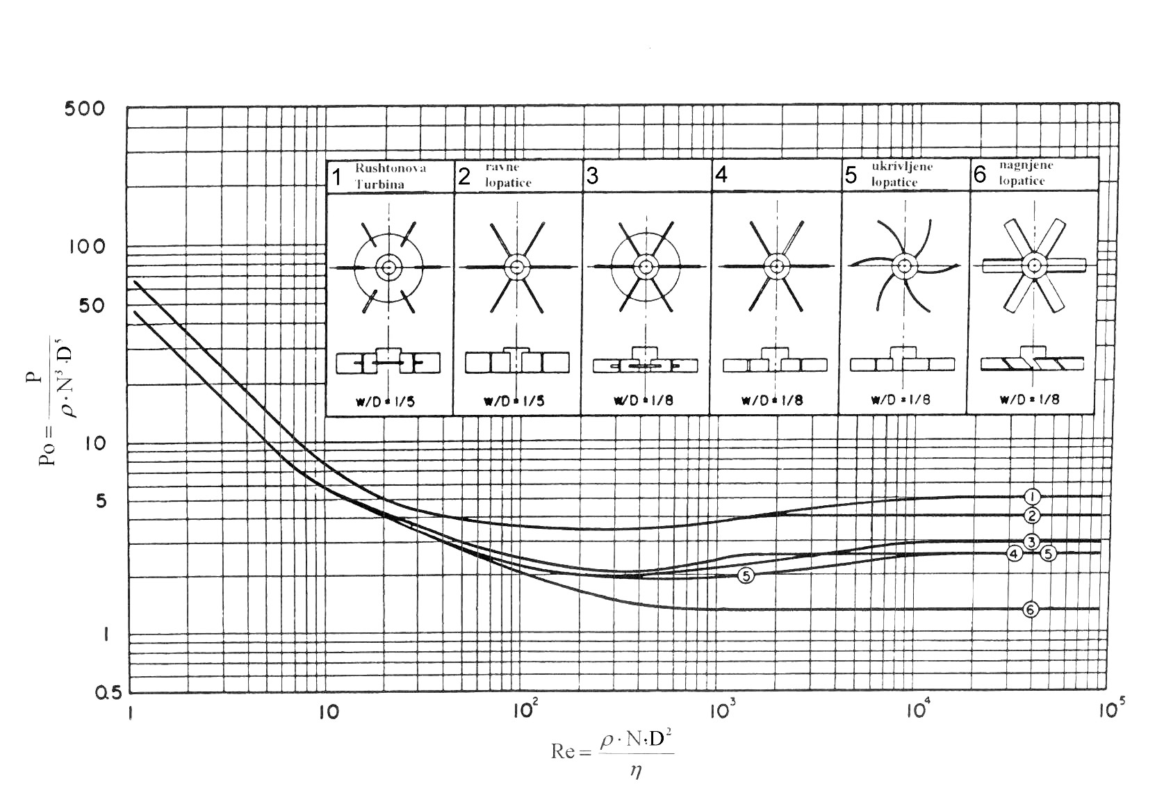
FUNKCIJA MOČI Po = f (Re)
P₀=K/Re
P₀ = 5
laminarno
turbulentno

Slide 25
ČAS POMEŠANJA t_{m}
čas, ki je potreben, da dosežemo določeno stopnjo homogenosti
odvisen od naših zahtev pomešanja in od natančnosti določitve homogenosti medija
lokalna nehomogenost:
t = 0: največja nehomogenost, i = 1
t = : doseženo ravnotežje, i = 0
Čase pomešanja običajno določimo pri 90-99% homogenosti (0,1  i  0,01)

Slide 26
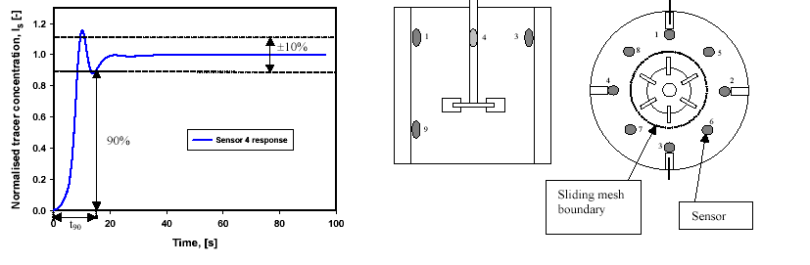
DOLOČANJE t_{m}
pulzni vnos inertnega sledilca in spremljanje odziva sistema
i = 0,1 (90% homogenost)
t_{m} odvisen od mesta vnosa sledilca in lokacije senzorja

Slide 27
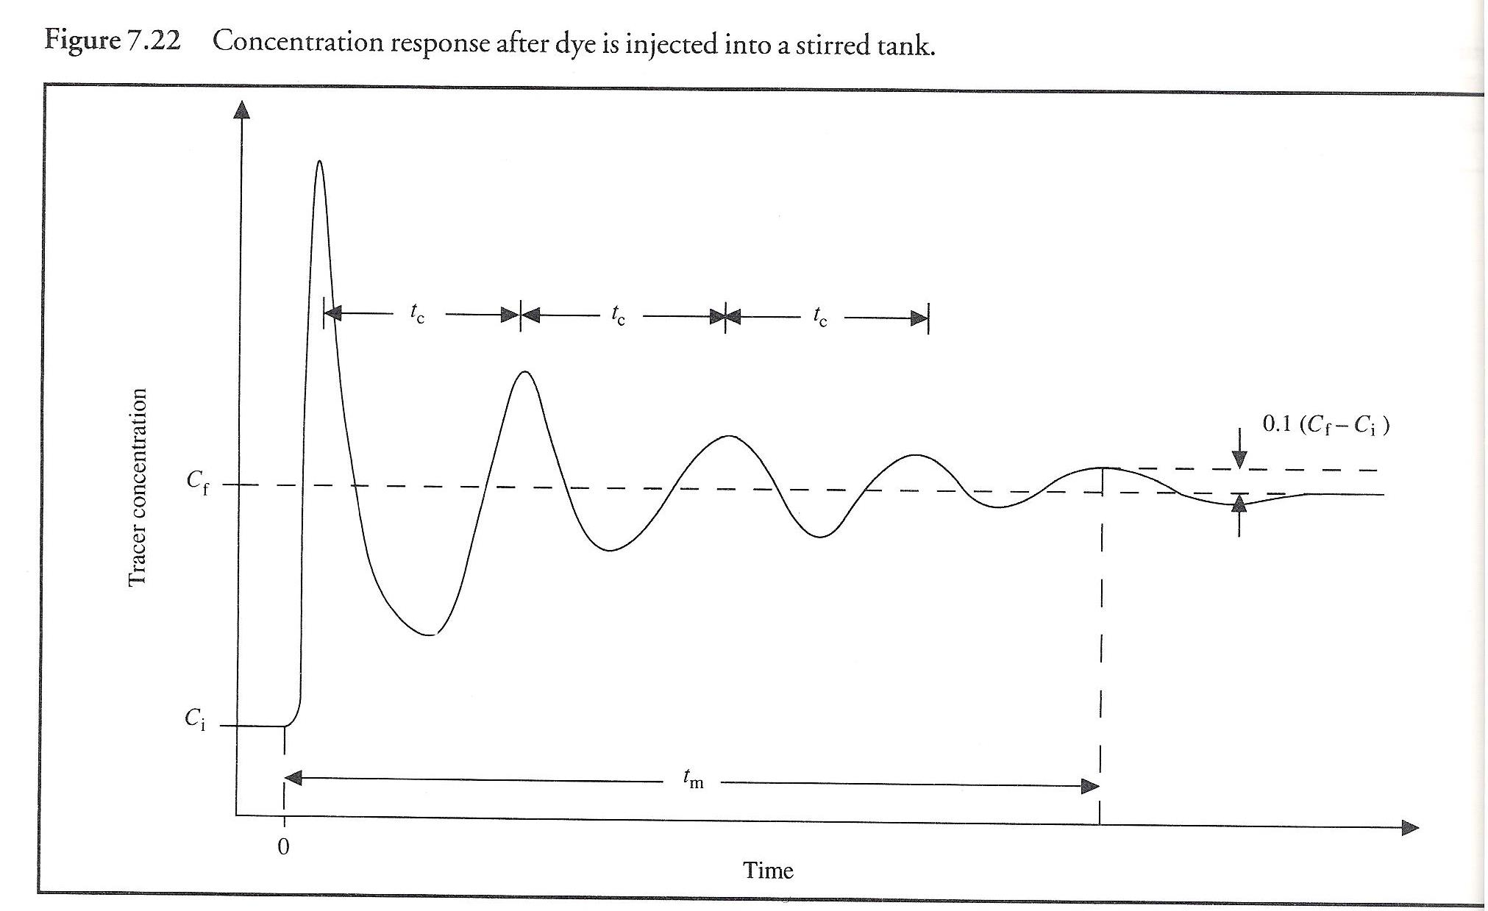
DOLOČANJE t_{m}

Slide 28
METODE DOLOČANJA t_{m}
električna prevodnost
pH
temperatura
fluorescenca
magnetne lastnosti
radioaktivnost
obarvanje ali razbarvanje tekočine
(omogoča vizualizacijo mirujočih con)

Slide 29
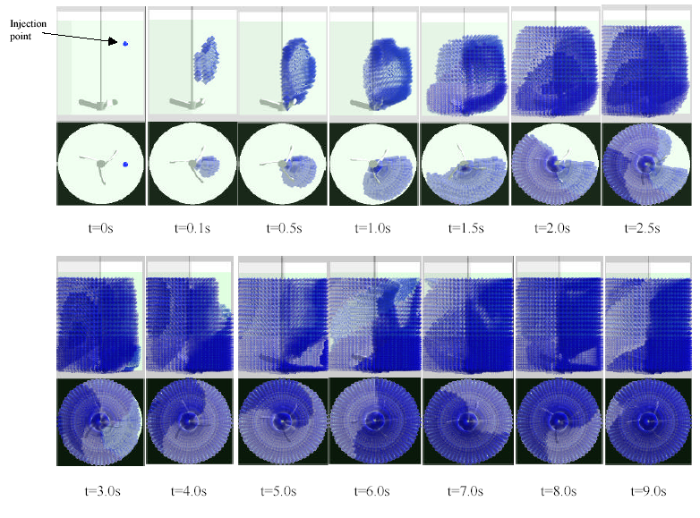
DOLOČANJE t_{m}

Slide 30
ČAS POMEŠANJA t_{m}
odvisen od velikosti in geometrije sistema, intezivnosti mešanja in lastnosti brozge
t_{m} = f (N, D, ρ, η) = f (Re)
vrtilna
hitrost
[s⁻¹]
dinamična viskoznost
[Pa s]
premer mešala
[m]
gostota brozge
[kg/m³]

Slide 31
Brezdimenzijski čas pomešanja
Produkt časa pomešanja in vrtilne hitrosti mešala:
N ·t_{m}
V turbulentnem območju konstanten in neodvisen od velikosti reaktorja
  laminarni tok: Re < 1
  turbulentni tok: Re > 10⁴
  prehodno območje: 10 < Re < 10⁴

Slide 32
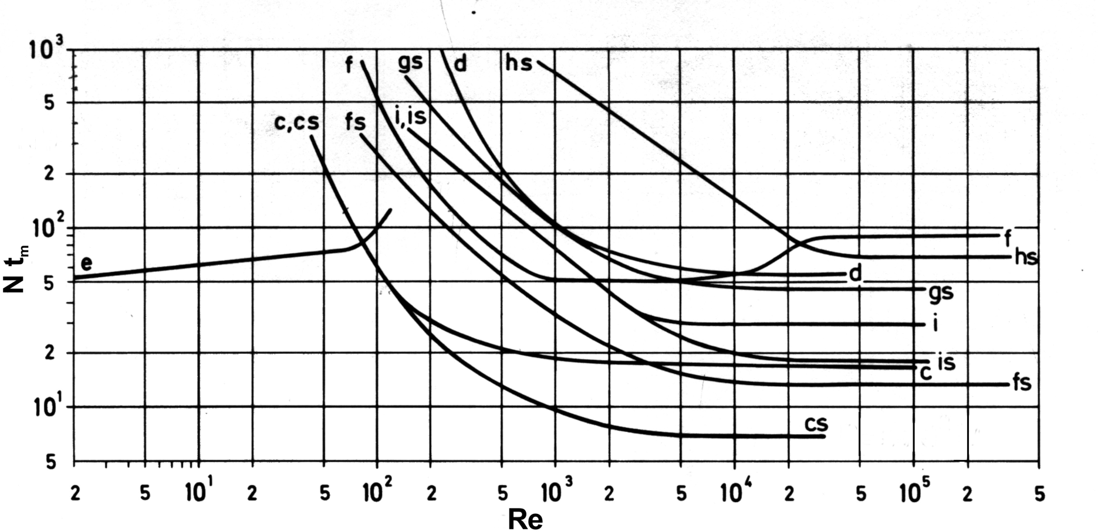
Brezdimenzijski čas pomešanja
hs − propelersko m. | gs − turbinsko m. | c, cs − lopatasto m. | e − tračno m.
i, is − impelersko m. | d − sidrno m. | f, fs − protitočno (MIG) mešalo

Slide 33
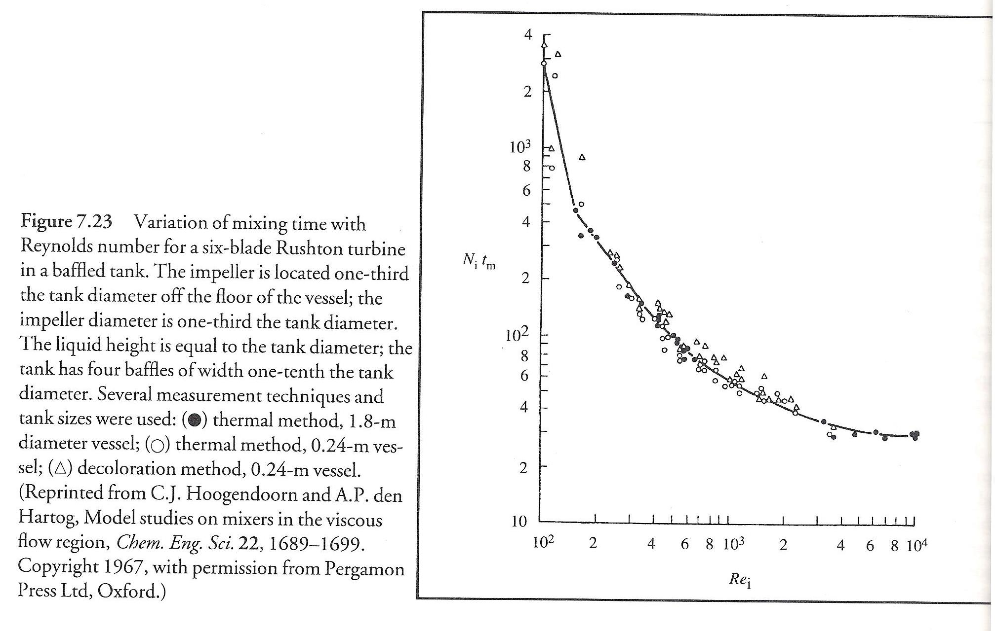
Brezdimenzijski čas pomešanja

Slide 34
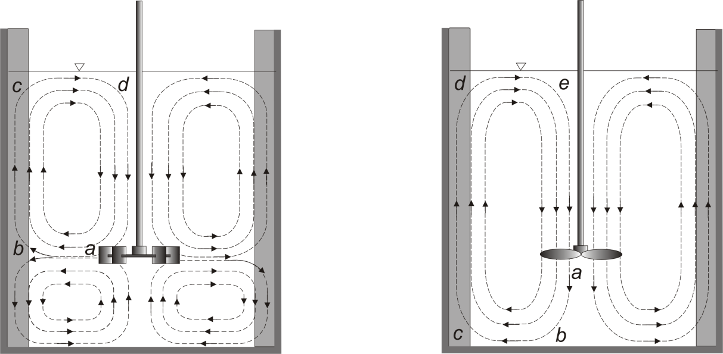
OCENE ČASA POMEŠANJA
Iz teorije kroženja tekočine (velja le v turbulentnem območju)
  t_{cir} sorazmeren najdaljši poti kroženja
  t_{cir} obratno sorazmeren v_{cir} in torej N · D
  t_{m} = 5 t_{cir}
Rushtonova
turbina
propeler

Slide 35
OCENE ČASA POMEŠANJA
Korelacije:
  za Rushtonovo turbino:
  za propeler z usmerjanjem toka navzdol:

